Slide 1

TIẾT 1:ÔN TẬP
ĐẠO HÀM & DẤU CỦA BIỂU THỨC

Slide 2
Phần 1: ÔN TẬP ĐẠO HÀM
I.Đạo hàm của một số hàm số thường gặp
(c)’ =
(x)’ =

Slide 3
Phần 1: ÔN TẬP ĐẠO HÀM
I.Đạo hàm của một số hàm số lượng giác

Slide 4
Phần 2: ÔN KIẾN THỨC DẤU CỦA BIỂU THỨC
Câu hỏi 1: Em hãy điền vào dấu ……. nội dung thích hợp.
x | - ∞ + ∞
f(x) = ax+b (a ≠ 0) | 0
trái dấu với a
cùng dấu với a
1
2
……………………
……………………
Nhớ lại định lí dấu nhị thức bậc nhất

Slide 5
Phần 2: DẤU CỦA BIỂU THỨC
Câu hỏi 2: Em hãy điền vào dấu ……. nội dung thích hợp.
Nhớ lại định lí dấu tam thức bậc hai?
Δ < 0
Δ = 0
Δ > 0 (x₁ < x₂)
f(x) cùng dấu với a với mọi x thuộc R
f(x) cùng dấu với a với mọi x
x | - ∞ + ∞
 | 0 0
cùng dấu a
trái dấu a
cùng dấu a

Slide 6
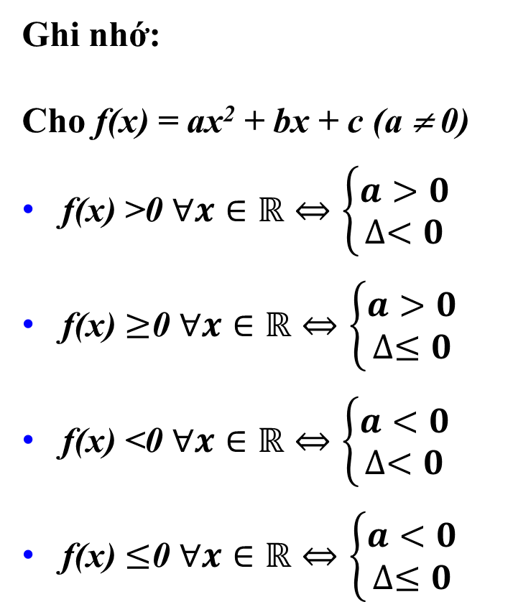
Dạng: Tìm m thỏa điều kiện của phương trình.
Ghi nhớ:
Cho f(x) = ax² + bx + c (a ≠ 0)
f(x) >0 $∀x∈ℝ⇔\left\{\begin{aligned}a>0 \\ ∆<0\end{aligned}\right.$
f(x) $≥$0 $∀x∈ℝ⇔\left\{\begin{aligned}a>0 \\ ∆≤0\end{aligned}\right.$
f(x) <0 $∀x∈ℝ⇔\left\{\begin{aligned}a<0 \\ ∆<0\end{aligned}\right.$
f(x) $≤$0 $∀x∈ℝ⇔\left\{\begin{aligned}a<0 \\ ∆≤0\end{aligned}\right.$
Chú ý: Nếu a chứa tham số, thì ta cần xét 2 trường hợp
+ TH1: a = 0
+ TH2: a ≠ 0, khi đó f(x) là tam thức bậc hai. Ta áp dụng ghi nhớ.

Slide 7
Bài 1: Tìm đạo hàm của các hàm số sau:
Nhắc lại công thức:
a)
( là hằng số)
b)

Slide 8
Bài 1: Tìm đạo hàm của các hàm số sau:
Nhắc lại công thức:
c)
( là hằng số)
d)

Slide 9
Bài 2: Tìm đạo hàm của các hàm số sau:
Nhắc lại công thức:
a)
( là hằng số)
b)

Slide 10
Bài 2: Tìm đạo hàm của các hàm số sau:
Nhắc lại công thức:
c)
( là hằng số)

Slide 11
Bài 2:Tìm đạo hàm của các hàm số sau:
Nhắc lại công thức:
d)
( là hằng số)

Slide 12
Bài 3: Tìm đạo hàm của các hàm số sau:
Nhắc lại công thức:
Đặt
( là hằng số)

Slide 13
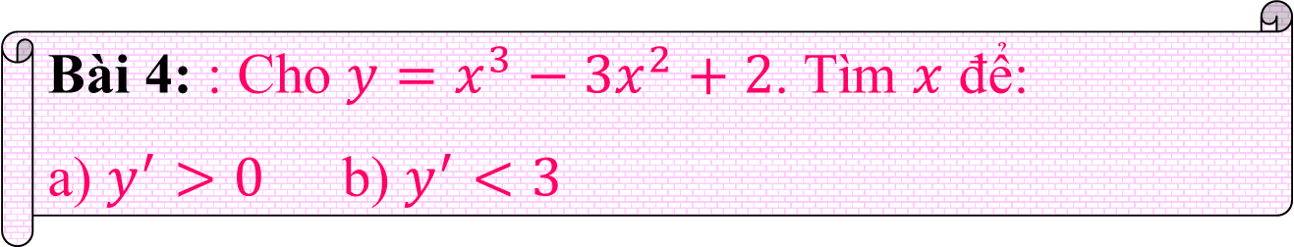
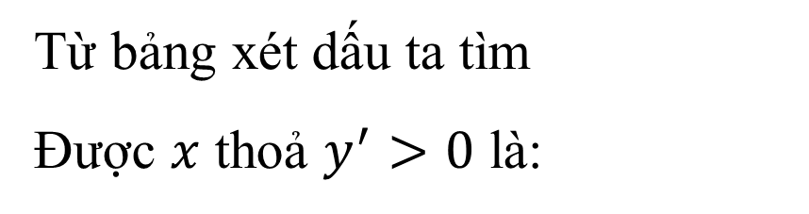
Bài 4: : Cho $y=x^{3}−3x^{2}+2$. Tìm $x$ để:
a) $y^{′}>0$ b) $y^{′}<3$
Bảng xét dấu:
Xét
hoặc
+
-
+
Từ bảng xét dấu ta tìm
Được $x$ thoả $y^{′}>0$ là:
hoặc

Slide 14
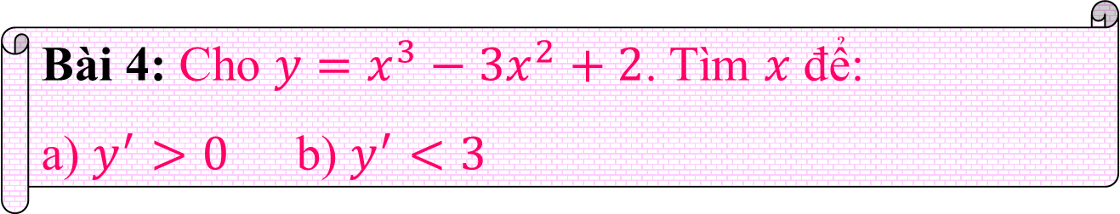
Bài 4: Cho $y=x^{3}−3x^{2}+2$. Tìm $x$ để:
a) $y^{′}>0$ b) $y^{′}<3$
Bảng xét dấu:
Xét
hoặc
+
-
+
Từ bảng xét dấu ta tìm
được thoả là:

Slide 15
Trắc nghiệm
Câu 1: Cho hàm số
Chọn khẳng định đúng trong các khẳng định sau
A
C
B
D

Slide 16
Câu 2: Cho hàm số
Chọn khẳng định đúng trong các khẳng định sau
A
C
B
D

Slide 17
Trắc nghiệm
Câu 1: Cho hàm số
Chọn khẳng định đúng trong các khẳng định sau
A
C
B
D

Slide 18
Câu 2: Cho hàm số
Chọn khẳng định đúng trong các khẳng định sau
A
C
B
D

Slide 19
Câu 3:
Cho chuyển động thẳng xác định bởi phương trình
, t được tính bằng giây và
S được tính bằng mét.
Gia tốc của chuyển động khi
bằng
A
12
B
3
C
0
D
-27

Slide 20
Câu 3:
Cho chuyển động thẳng xác định bởi phương trình
, t được tính bằng giây và
S được tính bằng mét.
Gia tốc của chuyển động khi
bằng
A
12
B
3
C
0
D
-27

Slide 21

Hướng dẫn về nhà:
1.Về nhà học kĩ lý thuyết đạo hàm
2. Xem kĩ các bài tập giải trên lớp
3. Chuẩn bị bài tiếp theo

Slide 22


